Slide 1
Автор: КАЗАНЦЕВА СВЕТЛАНА ИГОРЕВНА
ГБДОУ №82 ФРУНЗЕНСКОГО РАЙОНА
Санкт-Петербург

Slide 2
Зимние виды спорта

Slide 3
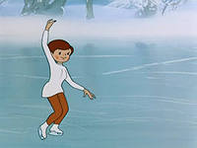
Фигурное катание
вид спорта, относится к сложнокоординацион-ным видам спорта. Основная идея заключается в передвижении спортсмена или пары спортсменов на коньках по льду с переменами направления скольжения и выполнением прыжков, вращений и дорожки шагов

Slide 4
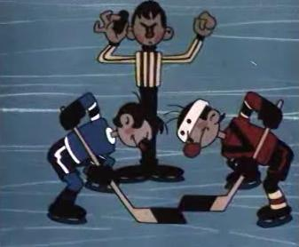
хоккей
командная спортивная игра на льду, разновидность хоккея, заключающаяся в противоборстве двух команд на коньках, которые, передавая шайбу клюшками на ледяном корте, стремятся забросить её наибольшее количество раз в ворота соперника и не пропустить в свои. Побеждает команда, забросившая наибольшее количество шайб в ворота соперника.

Slide 5
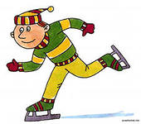
конькобежный спорт
вид спорта, в котором необходимо как можно быстрее на коньках преодолевать определённую дистанцию на ледовом стадионе по замкнутому кругу. Подразделяется на классический и шорт-трек.

Slide 6
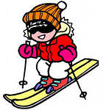
лыжи
Лы́жный спорт включает в себя лыжные гонки на различные дистанции, прыжки на лыжах с трамплина,лыжное двоеборье

Slide 7
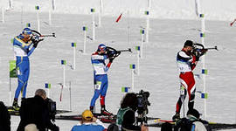
биатлон
зимний олимпийский вид спорта, сочетающий лыжную гонку со стрельбой из винтовки.

Slide 8
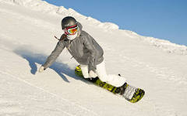
сноуборд
олимпийский вид спорта, заключающийся в спуске с заснеженных склонов и гор на специальном снаряде — сноуборде.

Slide 9
спасибо

